Slide 1
ИТОГИ развития оптовой торговли муниципального образования город Екатеринбург по состоянию на 01.01.2015
Комитет по товарному рынку Администрации города Екатеринбурга
Контакты: 371 43 01
371 15 78

Slide 2
Основные показатели развития экономики в январе – декабре 2014 года в % к соответствующему периоду прошлого года
Показатель | Екатеринбург | Свердловская область | Российская Федерация
Индекс промышленного производства , % (по крупным и средним предприятиям) | 98,0 (отгрузка обрабатывающих производств 101,8%) | 101,0 | 101,7
Оборот розничной торговли, % | 96,9 | 97,1 | 102,5
Индекс ввода жилья, % | 1039,5 тыс. кв. м. 116,0 | 2427,6 тыс. кв. м. 138,3 | 681,0 млн. кв. м. 114,9

Slide 3
Заработная плата работников организаций торговли и общественного питания по муниципальному образованию «город Екатеринбург» за январь – декабрь 2014 года (тыс.руб.)

Slide 4
Средняя заработная плата по городам Российской Федерации с численностью жителей свыше 1 миллиона человек, за период январь – декабрь 2014 года (руб.)

Slide 5
Динамика численности населения города Екатеринбурга (тысяч человек)

Slide 6
Уровень безработицы

Slide 7
Информация ГКУ служба занятости населения Свердловской области «Екатеринбургский центр занятости»
На 01.01.2015 количество предложений на рынке труда
на 1 безработного составляет 10 вакансий ( на 01.01.2014 – 6 вакансий)

Slide 8
Спрос на рабочую силу (данные «Екатеринбургского центра занятости»)
Профессия | Количество вакансий на 01.01.2014 | Количество вакансий на 01.01.2015
Кассир, кассир - контролер | 285 | 196
Продавец продовольственный товаров | 490 | 333
Продавец непродовольственных товаров | 43 | 28
Товаровед | 29 | 1
Менеджер в торговле | 2 | 1
Упаковщик, фасовщики | 120 | 70
Кладовщик | 84 | 33
Кондитер, пекарь | 110 | 161
Официант | 170 | 107
Буфетчик | 12 | 1
Бармен | 19 | 12

Slide 9
Индекс потребительских цен
Группы товаров | Декабрь 2014 года к декабрю 2013 года Свердловская область | Декабрь 2014 года к декабрю 2013 года Российская Федерация
Все товары и платные услуги | 110,6 | 111,4
Продовольственные товары | 115,8 | 115,4
Непродовольственные товары | 106,4 | 108,1
Платные услуги | 110,3 | 110,5

Slide 10
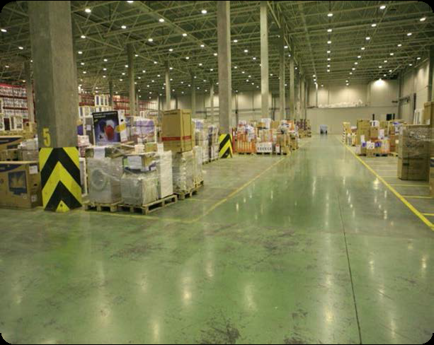
Оптовая торговля и складская логистика

Slide 11
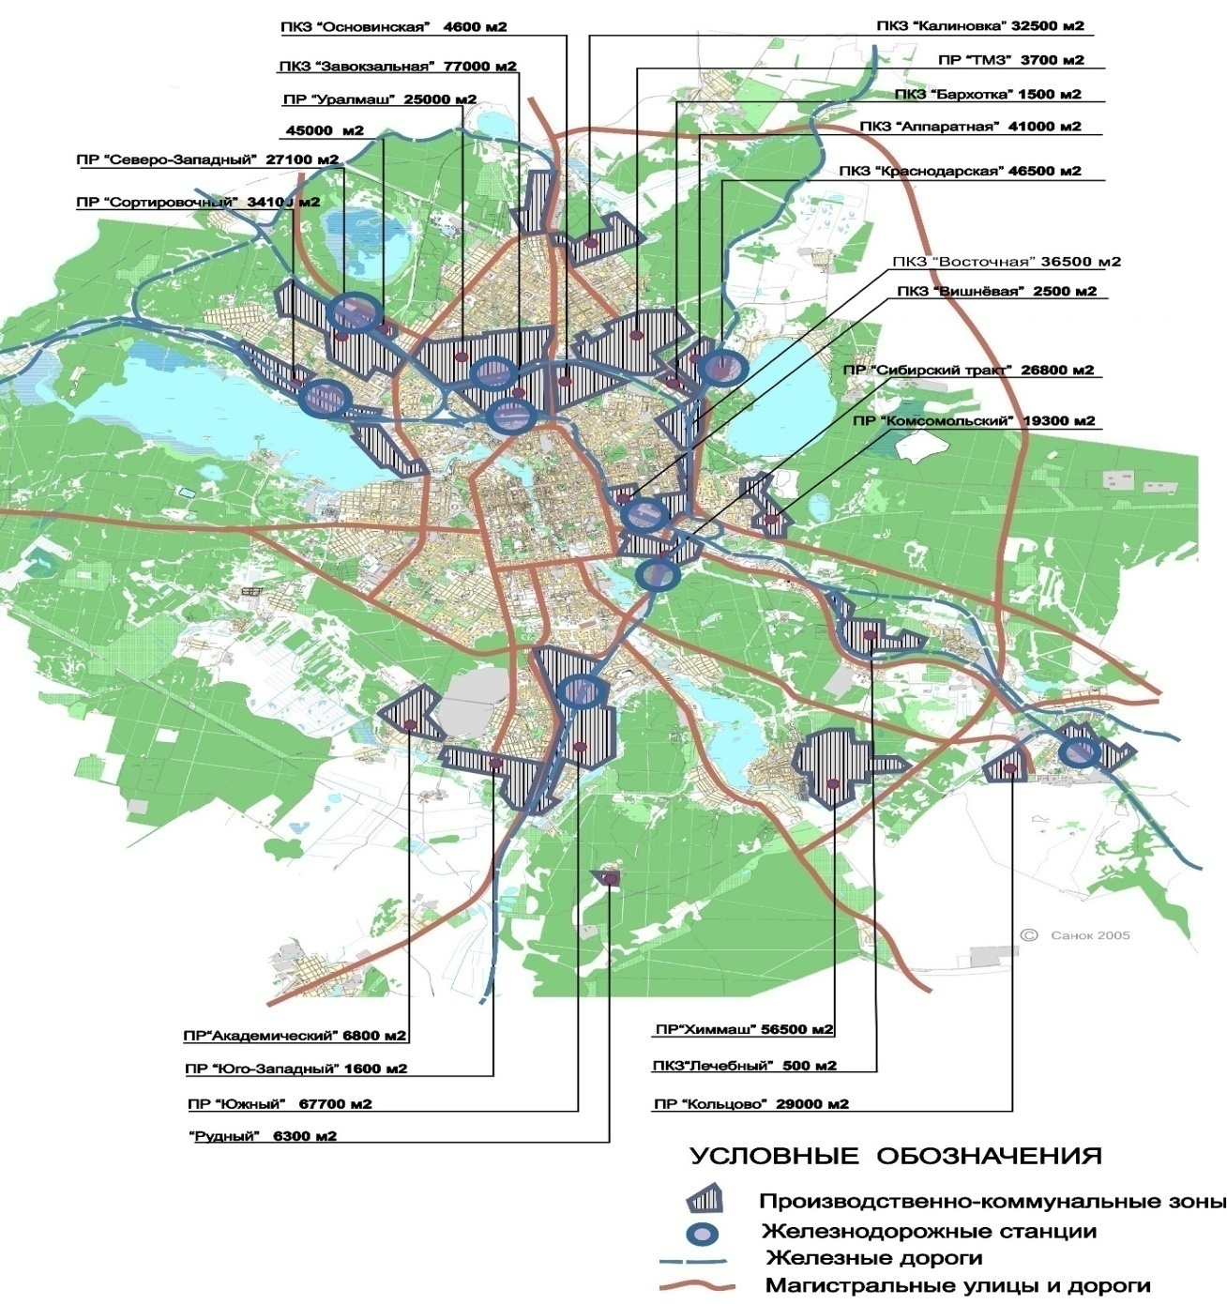
Анализ складского хозяйства муниципального образования «город Екатеринбург» на 01.01.2015
Всего 1 787 200 кв. м
Склады класса «А», «В+»
853 100кв.м.( 48%).
Склады класса «В», «С» –
530 000 кв.м.
Приспособленные склады «D»
350 000 кв.м.
Овоще хранилища
140 000 кв.м.
Холодильные терминалы –
54 200кв.м.

Slide 12
Динамика количества оптовых предприятий период 2008 год - 01.01.2015 (ед.)
На 01.01.2015 в Екатеринбурге работают 22 логистические компании, в том числе 2 международных оператора; 50 баз-арендодателей (+1), на которых осуществляют оптовую торговлю 1467 предприятий; 250 оптовых предприятий, склады которых расположены вне баз.

Slide 13
Динамика оптового оборота за период 2006 - 01.01.2015 (в миллиардах рублей)
С 2006 года оборот оптовой торговли увеличился почти в 4 раза.
Оборот оптовой торговли в действующих ценах за 2014 года вырос на 2,82%.

Slide 14
Ввод объектов складской недвижимости в 2014 году
.

Slide 15
Ввод объектов складской недвижимости за 2014 года
Наименование предприятия, количество площадей | Адрес
ООО «Итума Урал» 750 кв. м. | Бисертская, 1
РЦ торговой сети «Электромир» 2000 кв. м. | Мельковский, 7
ОАО «Полярис» 1200 кв. м. | Монтажников, 32
ООО «Ново ТЭК» 2000 кв. м. | Монтажников, 22
«УралтрансСервис 4810 кв. м. | Монтажников, 30
База «Урожай» 11500 кв. м. | Артинская, 25
Вторая очередь терминала «РОЛСИ» 20000 кв. м. | Серовский тракт
Терминал «Чкаловский» 25000 кв. м. | Черняховского, 86
База «Лэндмарт» 3500 кв. м. | Ново –Свердловская ТЭЦ
РЦ «Римэкс» 16 313 кв. м. | Черняховского, 68

Slide 16
Обеспеченность площадями складского хозяйства по городу Екатеринбургу на 01.01.2015 (кв. м. на 1000 жителей)
Обеспеченность складскими площадями с 2008 года увеличилась на 620 кв. м., в 2 раза.
50% обеспеченности складскими площадями приходится на склады класса «А» и «В+».

Slide 17
Основные тенденции рынка складской недвижимости в городе Екатеринбурге на 01.01.2015
Ставки аренды на качественные склады - не меняются, склады класса «С» и «D» – снижение ставок.
Рост доли вакантных площадей по городу Екатеринбургу (на 01.07.2014 - 3890 кв. м. , на 01.01.2015 -26 000 кв. м.). Склады класса «А» и «В+» заполнены на 100%.
Развитие распределительных складов торговых сетей.

Slide 18
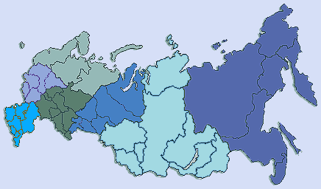
Стратегический проект «Екатеринбург – межрегиональный центр оптовой торговли»
С.Петербург
Германия
Москва
Н.Новгород
Италия
Самара
Екатеринбург
Астрахань
Омск
Новосибирск
Благовещенск
Хабаровск
Иркутск
Владивосток

Slide 19
Цель проекта
Создание в Екатеринбургской агломерации эффективной товаропроводящей инфраструктуры в виде комплекса сервисных, финансовых и производственных услуг, позволяющих формировать и организовывать территориальное распределение товарных потоков для усиления роли города, как межрегионального центра оптовой торговли

Slide 20
Задачи и мероприятия стратегического проекта «Екатеринбург – межрегиональный центр оптовой торговли»
Задачи стратегического проекта | Мероприятия
1. Создание новых качественных складских площадей класса «А» и «В+». | Увеличение объема новых складских площадей. Увеличение количества хозяйствующих субъектов, занимающихся оптовой торговлей. Рост количества международных, федеральных и местных операторов: в оптовой торговле, в розничной торговле. Улучшение транспортной доступности складских терминалов. Развитие зон складских объектов и объектов оптовой торговли в соответствии с Генеральном планом развитии города Екатеринбурга. Увеличение объема оборота оптовой торговли.

Slide 21
Задачи и мероприятия стратегического проекта
Задачи стратегического проекта | Мероприятия
2. Реконструкция существующих объектов складской недвижимости с целью повышения их классности. | Проведение реконструкции и модернизации существующих комплексов. Мониторинг развития объектов складской недвижимости на территории проекта «Большой Екатеринбург».

Slide 22
Задачи и мероприятия стратегического проекта
Задачи стратегического проекта | Мероприятия
3. Внедрение на складах современных систем учета движения товаров, IT-технологий, развитие дистанционной оптовой торговли, других видов сервисных, финансовых и производственных услуг | 1. Увеличение доли предприятий оптовой торговли и логистических компаний, применяющих современные технологии автоматизации. 2. Увеличение доли оптовых предприятий, использующих услугу по дистанционной торговле. 3.Внедрение современных технологий обработки грузов.

Slide 23
Задачи и мероприятия стратегического проекта
Задачи стратегического проекта | Мероприятия
4. Обеспечение транспортной доступности объектов складской недвижимости. | Реализация мероприятий стратегических проектов: «Основной транспортный каркас. Магистрали непрерывного движения – скоростные дороги»; «Развитие регулируемой улично–дорожной сети». Строительство и реконструкция улично – дорожной сети, строительство транспортных развязок в разных уровнях, строительство 3 путепроводов.

Slide 24
Задачи и мероприятия стратегического проекта
Задачи стратегического проекта | Мероприятия
5. Повышение качества услуг, предоставляемых оптовыми предприятиями, логистическими операторами | Участие в международных, федеральных форумах, конференциях , выставках. Проведение семинаров, конференций по формированию межрегионального центра оптовой торговли, развитию предприятий оптовой торговли.

Slide 25
Задачи и мероприятия стратегического проекта
Задачи стратегического проекта | Мероприятия
6. Увеличение числа квалифицированных кадров, работающих в объектах оптовой торговли. | Участие в разработке образовательных программ по обучению специалистов для оптовой торговли. Организация и проведение стажировок преподавателей на предприятиях. Повышение квалификации работающего персонала.

Slide 26
Стратегический проект «Екатеринбург - Евроазиатский торгово-транспортный центр»
Проект не может быть реализован без концепции развития транспортно-логистической системы Свердловской области.
С.Петербург
Германия
Москва
Н.Новгород
Италия
Самара
Екатеринбург
Астрахань
Омск
Новосибирск
Благовещенск
Хабаровск
Иркутск
Владивосток

Slide 27
Цель проекта
Создание в Екатеринбургской агломерации современного транспортно – логистического распределительного центра, создание условий для обслуживания увеличивающегося товаро- и пассажиропотока, превращение логистики в одну из специализаций города.

Slide 28
Задачи стратегического проекта
Использование различных форм и механизмов государственно – частного партнерства, организация межведомственного взаимодействия при формировании в Екатеринбурге торгово–транспортного центра.

Slide 29
Задачи стратегического проекта
2. Координация мероприятий проекта с мероприятиями проектов, утвержденных Стратегическим планом развития города Екатеринбурга «Екатеринбург – промышленный инновационный центр», «Повышение инвестиционной привлекательности города».
Самое главное- координация с концепцией развития транспортно–логистической системы Свердловской области.

Slide 30
ЗАДАЧИ стратегического проекта
3. Реализации проекта Евро- Азиатского международного транспортно- логистического центра, как головного объекта транспортно – логистической системы области.
4. Создание региональных логистических центров и реализация проектов локальных логистических центров, направленных на обеспечение системы распределительных центров в системах оптовой и розничной торговли.

Slide 31
ЗАДАЧИ стратегического проекта
5. Построение эффективной системы распределения, обеспечивающей снижение логистических издержек в себестоимости продукции и в цене товаров.
6. Продвижение города Екатеринбурга на логистической карте страны и мира.

Slide 32
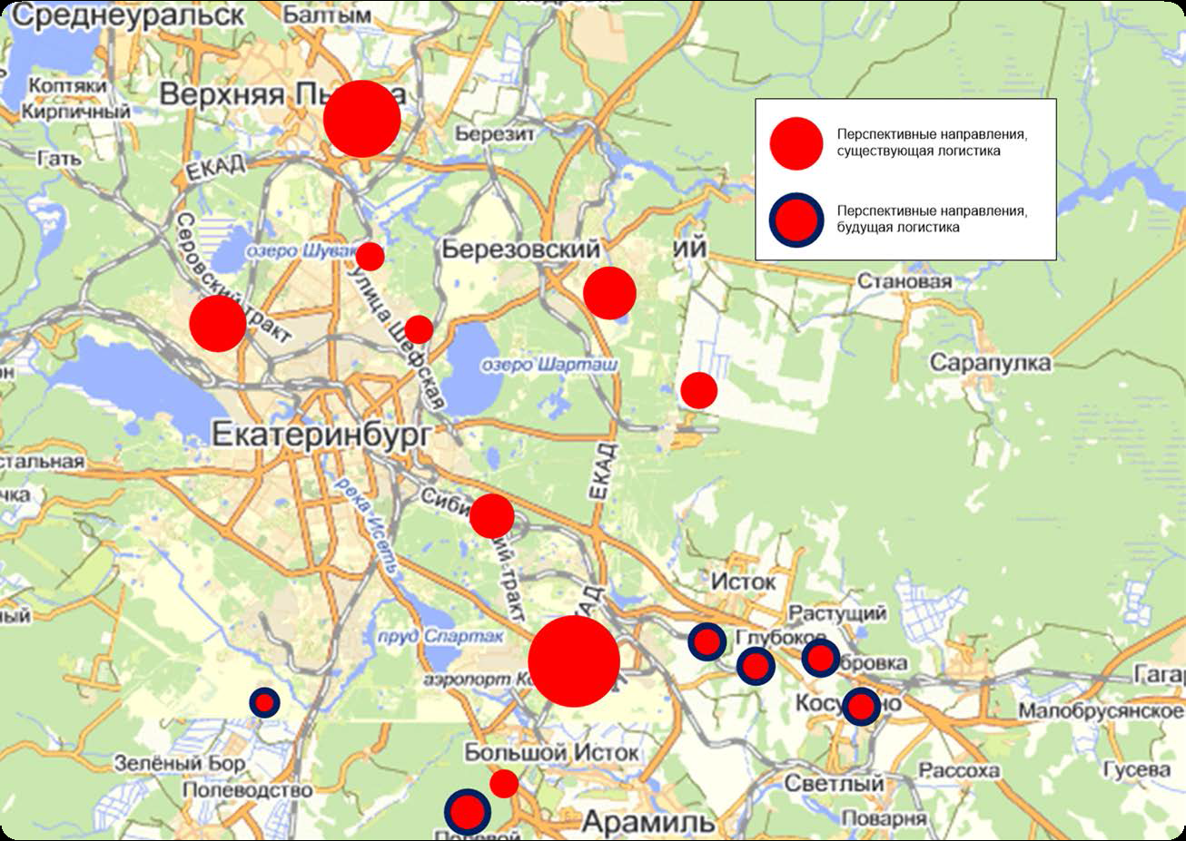
Карта инвестиционных проектов объектов складской недвижимости на 2015-2018 годы

Slide 33
Перспективы развития логистики до 2020 года
В соответствии со стратегическим планом развития города Екатеринбурга до 2020 года планируется развитие логистики в 7 логистических узлах:
Район «Полеводство» (Чкаловский район);
Район Ново- Свердловской ТЭЦ (Кировский район). На 01.01.2015 в узле расположены 5 логистических терминалов, 1 холодильный терминал и распределительный центр торговой сети «Монетка»;
Район птицефабрики, проект Группы компаний «Синара» и «Юнистор» (заявлено 52 000 кв. м., Октябрьский район);
Район ЕКАД (Октябрьский и Чкаловский районы) - на 01.01.2015 в данном узле расположен терминал «Чкаловский», 3 логистических компании «Юнилэнд», «LB Logistic», «Гранит» .
Развитие технопарка в районе станции Косулино (частично территория Кировского района от Ново-Свердловской ТЭЦ);
Проект инвестиционной компании «RED» по дублеру Сибирского тракта (сторона Октябрьского района);
Контейнерный терминал ритейл парка «Докер» по улице Бахчиванджи.

Slide 34
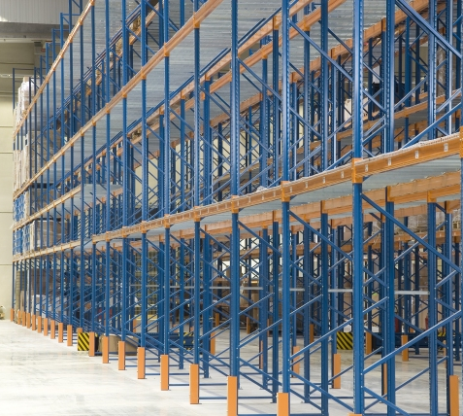
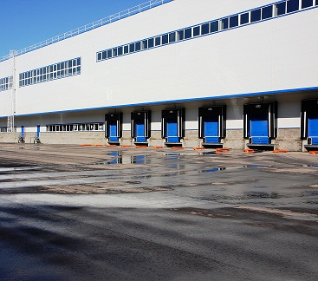
Строительство складского комплекса Класса «А» дублер Сибирского тракта. Площадь объекта 167 000 кв.м Компания RED
Екатеринбург, ул. Дублер Сибирского тракта
Лого ПАРК
ул. Дублер Сибирского тракта

Slide 35
Проект «Полеводство»
Месторасположение: Екатеринбург, «Южный узел» развития, Чкаловский район, Полевской тракт, 1-й км (п. Полеводство).
Общая площадь проекта -180 га.
Объем застройки –800 тыс. кв.м.:
▪ 500 тыс кв.м. - склады;
▪ 250 тыс. кв.м. – производственные предприятия;
▪ 50 тыс. кв.м. – торгово-офисные помещения;
Сроки реализации проекта - 2018г.

